Slide 1

Повторення вивченого
Математика
3 клас
Розділ 2. Табличне множення і ділення
Урок 34

Slide 2
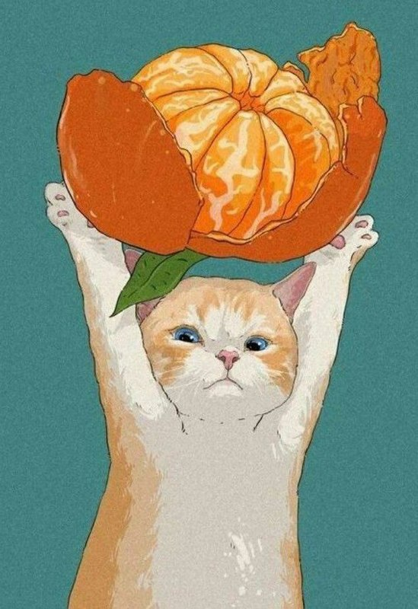

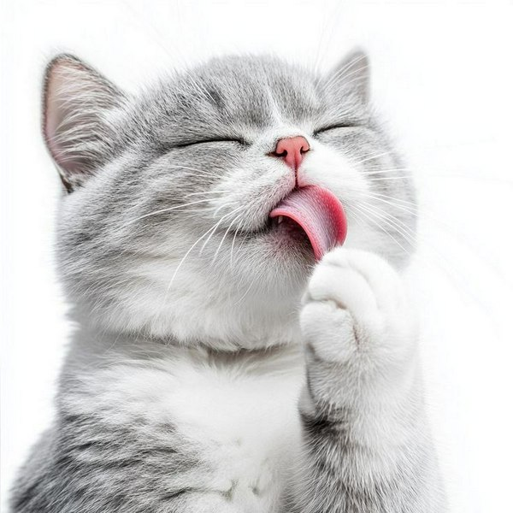
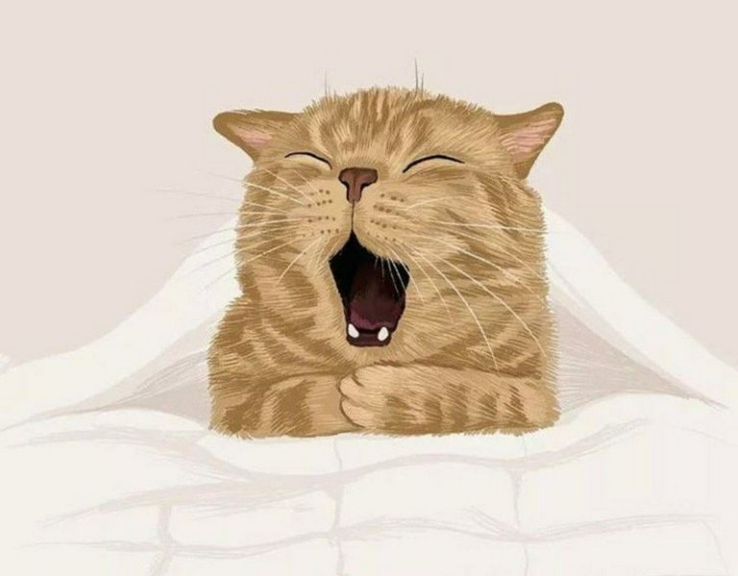
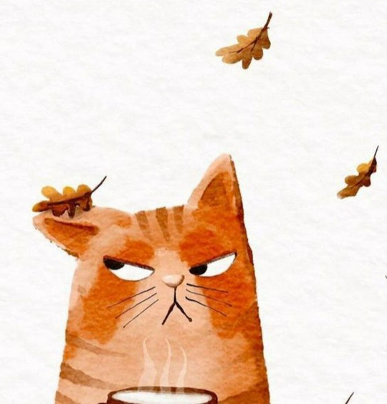
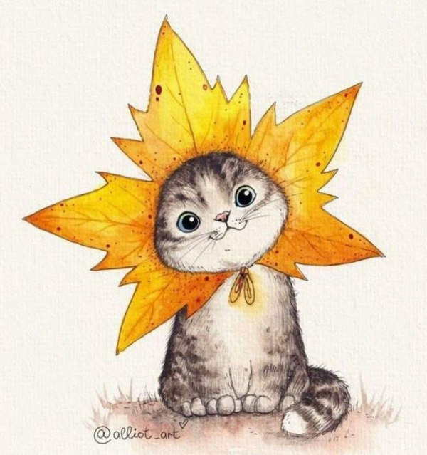
Налаштування на урок
Пофантазуй і скажи, про що думає кожне зображене кошеня. Яке з них нагадує зараз твою емоцію?

Slide 3

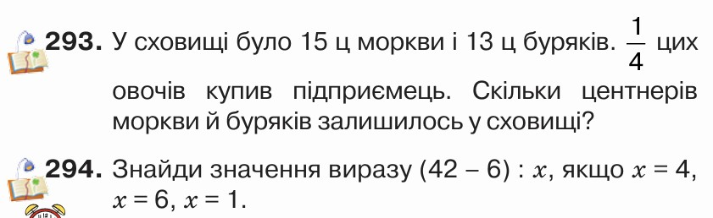
Перевірка домашнього завдання
На сторінці 48 задача № 293;
та розв’язати буквений вираз № 294

Slide 4
План уроку
Правиль-не читання виразів
Розв’язу-вання рівнянь
Складання і розв’язува-ння задач
Повторення правил на знаходжен-ня компонентів

Slide 5
Закінчи речення
Щоб знайти доданок, …
від суми віднімаємо відомий доданок
Щоб знайти від’ємник, …
від зменшуваного віднімаємо різницю
Щоб знайти зменшуване, …
від’ємник і різницю додаємо
х + 4 = 12
12 – х = 4
х – 4 = 12
Щоб знайти множник, …
добуток ділимо на відомий множник
Щоб знайти дільник, …
ділене ділимо на частку
Щоб знайти ділене, …
дільник і частку перемножуємо
х ∙ 4 = 12
12 : х = 4
х : 4 = 12

Slide 6








Хвилинка каліграфії
11, 22, 33, 44, 55, 66, 77, 88, 99.
.
Яку закономірність ви помітили? Знайдіть різницю найбільшого і найменшого числа.
Прочитайте вирази різними способами
(12 + 30) : 6
(12 – 7) ∙ 6

Slide 7
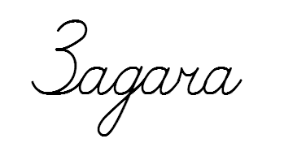

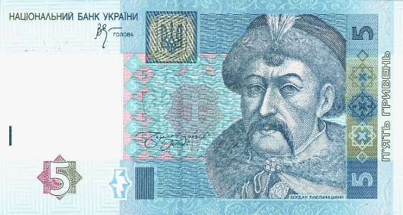
Розв′язування задачі 286 виразом
Тато купив у магазині кефір за 22 грн і батон за 13 грн. Для оплати покупки він подав касирові тільки 5-гривневі купюри. Скільки купюр він подав касирові?
(22 + 13) : 5=
7
(к.)
7 купюр подав касирові.
Підручник
Ст.47 №286

Slide 8

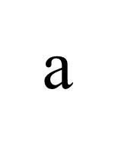











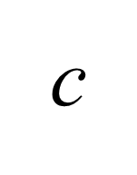
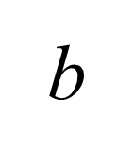













Розв’яжи рівняння
с
b
а
Підручник
Ст.47 №287

Slide 9
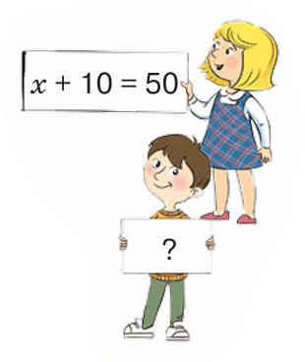
Михайлик і Тетянка загадували одне одному математичні загадки
1) Михайлик задумав число, додав до нього 10 й отримав число 50. Яке число задумав Михайлик?
х = 50 - 10
Тетянка склала й записала рівняння. Чи правильно міркувала Тетянка? Розв’яжи це рівняння.
х = 40
Підручник
Ст.47 №288

Slide 10

Михайлик і Тетянка загадували одне одному математичні загадки
2) Тетянка задумала число, зменшила його вдвічі й отримала число 8. Яке число задумала Тетянка?
Допоможи Михайликові скласти рівняння
х : 2 = 8
х = 8 ∙ 2
х = 16
Підручник
Ст.48 №288

Slide 11
Розв′язування задачі 290
Віталій купив 4 пакування тістечок, по 6 тістечок у кожному. Третиною всіх тістечок він пригостив членів гуртка з шахів, а решту тістечок роздав порівну восьми друзям зі свого подвір’я. Скільки тістечок дісталося кожному другові?
1) 6 · 4 =
24 (т.) - купив.
2) 24 : 3 =
8 (т) – пригостив членів гуртка.
3) 24 – 8 =
16 (т) - роздав друзям.
4) 16 : 8 =
2 (т)
Підручник
Ст.48 №290
Відповідь:
по 2 тістечка дісталося кожному другові.

Slide 12
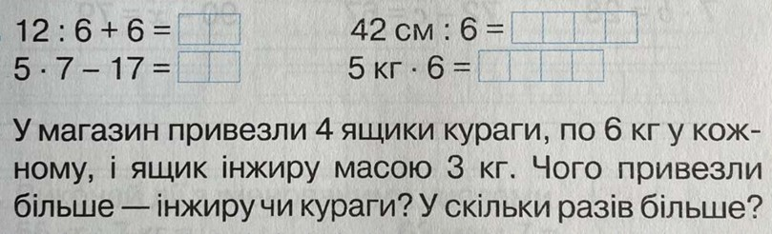
Домашнє завдання
Розв’яжи задачу та вирази

Slide 13



Рефлексія. Вправа «Мікрофон»
Як знайти невідомий доданок? Зменшуване?
Що зображено на лінійці?
Яке завдання на уроці було цікавим?

Slide 14
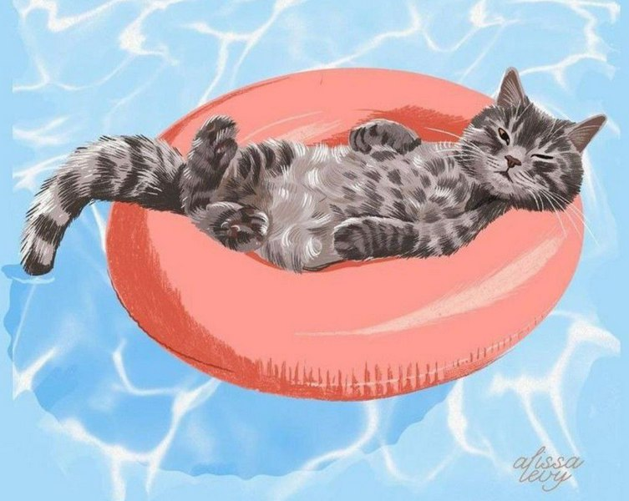
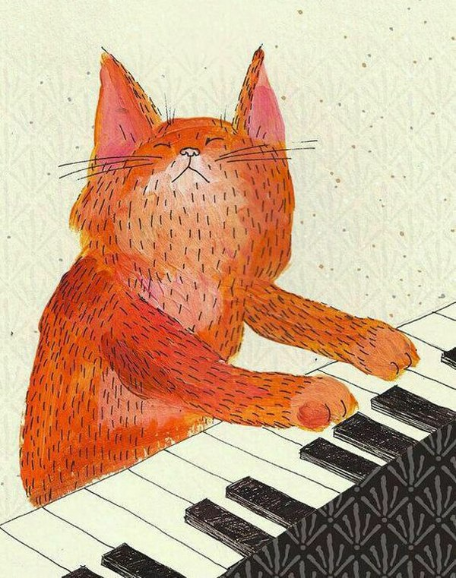
Рефлексія
Для мене це нецікаво
Успіх в моїх руках!
Урок пролетів непомітно!
Відчуваю втому!
Було важко

